Slide 1
程式設計實習(一)

Slide 2
Identification number
(1) 第一碼英文字母以下表轉換成數字
A → 10 台北市 J → 18 新竹縣 S → 26 高雄縣
B → 11 台中市 K → 19 苗栗縣 T → 27 屏東縣
C → 12 基隆市 L → 20 台中縣 U → 28 花蓮縣
D → 13 台南市 M → 21 南投縣 V → 29 台東縣
E → 14 高雄市 N → 22 彰化縣 W → 32 金門縣
F → 15 台北縣 O → 35 新竹市 X → 30 澎湖縣
G → 16 宜蘭縣 P → 23 雲林縣 Y → 31 陽明山
H → 17 桃園縣 Q → 24 嘉義縣 Z → 33 連江縣
I → 34 嘉義市 R → 25 台南縣

Slide 3
Identification number
(2) 此數字之個位數乘以9再加十位數
(3) 第二碼到第九碼依次乘以8、7、．．．、2、1
(4) 求(2)與(3)之和
(5) 求(4)除以10之餘數，若此餘數為0則第十碼為0，否則，第十碼為10減該餘數之結果

Slide 4
Identification number
Input ID = D175580384.
1. b₁ = 1 and b₂ = 3
2. x = (9·3 + 1) + 8·1 + 7·7 + 6·5 + 5·5 + 4·8 + 3·0 + 2·3 + 1·8
= 28 + 8 + 49 + 30 + 25 + 32 + 0 + 6 + 8
= 186
3. a₁₀ = 10 – (186 mod 10) = 10 – 6 = 4.

Slide 5

ASCII Code

Slide 6
Hw 5
char ID[11];
Cin >> ID; //input A123456789
Strlen(ID);
int A = char B – ‘0’;
bool InputID //判斷輸入長度是否正確
bool CheckID //判斷輸入身分證是否正確
A | 1 | 2 | 3 | 4 | 5 | 6 | 7 | 8 | 9 | \0

Slide 7
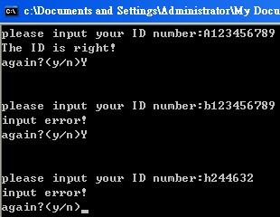
Hw 5

